Slide 1

TRƯỜNG MẦM NON SỐ 1 XUÂN HÒA
LĨNH VỰC PHÁT TRIỂN THẨM MỸ
Dạy hát: Tạm biệt búp bê
Nghe hát: Đi học
Trò chơi âm nhạc: Đoán tên bạn hát
Đối tượng: 5-6 tuổi Nhàm

Slide 2

Dạy hát: Tạm biệt búp bê
Cô hát lần 1. Không nhạc

Slide 3
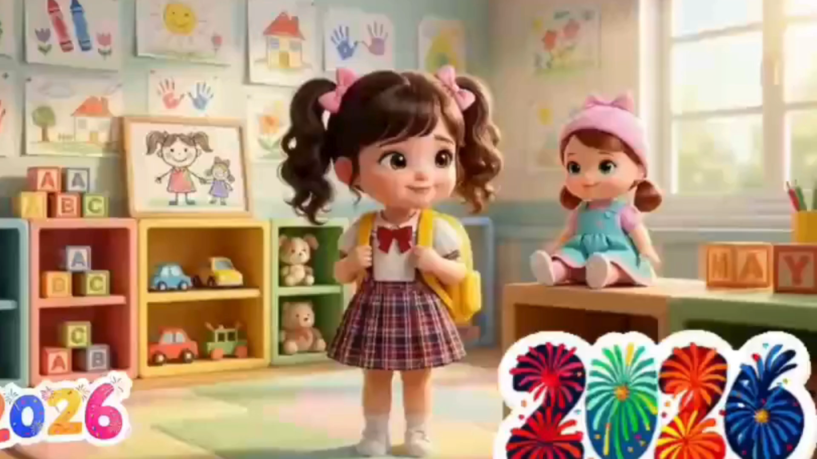
Lần 2. Ca sĩ hát kết hợp nhạc

Slide 4

Dạy trẻ hát: Tạm biệt búp bê

Slide 5
Nghe hát: Đi học
Lần 1. Kết hợp nhạc

Slide 6
Nghe hát lần 2. Kết hợp đàn minh họa

Slide 7
Nghe hát lần 3:
Trẻ hưởng ứng cùng cô

Slide 8
Trò chơi: Đoán tên bạn hát

Slide 9

Tạm biệt các bé !

